Slide 1










Slide 2


Slide 3








Slide 4










Slide 5



Slide 6







Slide 7









Slide 8









Slide 9


IntegralSystem

Slide 10

IntegralSystem

Slide 11






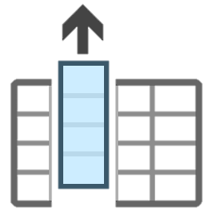


Slide 12






InSystem

Slide 13










Slide 14








REPORT

Slide 15








Slide 16








Slide 17








Slide 18

IntegralSystem

Slide 19









Slide 20





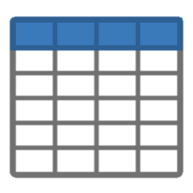


Slide 21








Slide 22






IntegralSystem

Slide 23










Slide 24









Slide 25








Slide 26





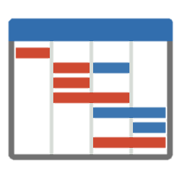

Slide 27







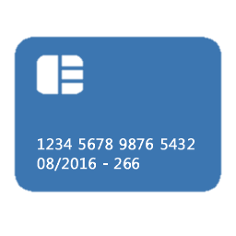

Slide 28







Slide 29


Slide 30







Slide 31



Slide 32








Slide 33


Slide 34


Slide 35
5
4

Slide 36
3
2

Slide 37
1

